Slide 1
渐进式Web应用介绍

Slide 2
内容
产生背景
技术组成
核心技术——Service Worker
问题及解决方案

Slide 3
产生背景
移动互联网时代
随时随地，方便快捷
移动网络带宽受限，网络情况复杂
传统网站在移动端失去了优势，APP成为主要的内容载体

Slide 4
Progress Web Apps
Google 于 20XX-XX 提出，目的就是让Web重新焕发光彩
长啥样？
平滑过渡——从网站开始
能添加到主屏幕，独立进程运行，独立的application shell
第一次访问后便能离线缓存
支持消息推送
随着更多物理设备接口访问的标准化，功能将与Native App相近

Slide 5
Progress Web Apps
特点
快
安全
消息推送，后台更新
易发现，易获取，搜索引擎友好
方便适应各个系统平台（IOS，Android，H5）
不需要下载安装，只要一个快捷方式
方便分享，其实就是分享一个url
可以从普通网站升级，升级失败也就变回普通网站

Slide 6
技术组成
添加到主屏幕——Manifest.json
自适应各个平台——响应式设计、App Shell
离线存储——Service Worker、Fetch API、Cache API
消息推送——Push API
安全——HTTPS

Slide 7
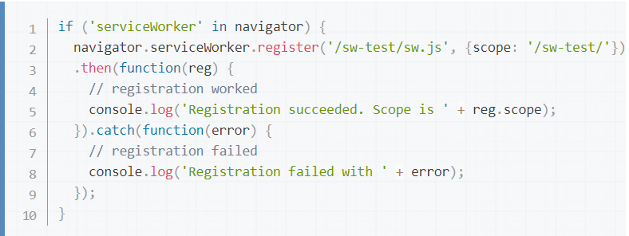
Service Worker
从代码层面，它是一段JS脚本

Slide 8
Service Worker
从运行环境来看，它独立于页面线程。
生命周期由浏览器管理。
浏览Service Worker作用域下的链接时自动激活，页面关闭后依然存在。
后台运行，长时间不用或内存不够时会被销毁。
页面和Service Worker之间可以通过postMessage()方法发送消息，发送的消息可以通过message事件接收到。

Slide 9
Service Worker 功能
后台消息传递
网络代理，转发请求，伪造响应
离线缓存
消息推送
……

Slide 10
Service Worker 接口
使用Promise，减少代码嵌套
增强的Fetch接口
线程通讯的Message接口
缓存Cache 接口

Slide 11
Service Worker 生命周期

